Slide 1

人力资源管理
Human Resource Management
1

Slide 2

人力资源管理课堂上学什么？
成功管理者的管理经验？
聪明脑袋的管理思想？
每人都知道的常识？
教条化的说教？
科学？
�
�
�
�
�
2

Slide 3
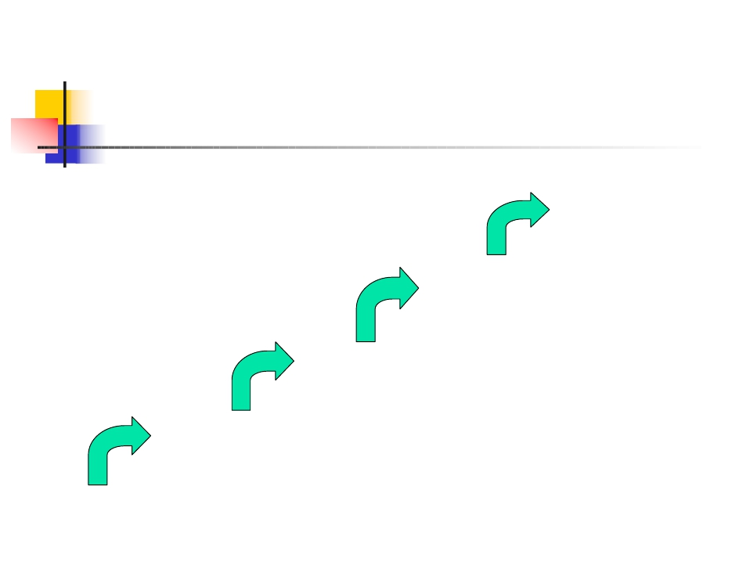
知识的来源与课程的内容
科学研究★
思辩成果★
亲身经验★
圣贤教诲
神的启示
3

Slide 6
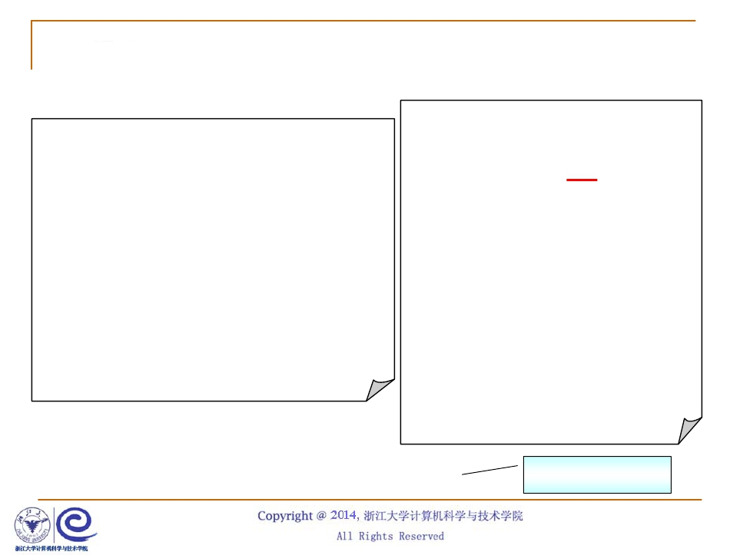
Prim算法 — 让一棵小树长大
void Prim()
void Dijkstra( Vertex s )
{ while (1) {
V = 未收录顶点中dist最小者;
if ( 这样的V不存在 )
break;
collected[V] = true;
for ( V 的每个邻接点 W )
if ( collected[W] == false )
if ( dist[V]+E<V,W> < dist[W] ){
dist[W] = dist[V] + E<V,W> ;
path[W] = V;
}
}
}
dist[V] = E(s,V)或 正无穷
{ MST = {s};
while (1) {
V = 未收录顶点中dist最小者;
if ( 这样的V不存在 )
break;
将V收录进MST: dist[V] = 0;
for ( V 的每个邻接点 W )
if ( dist[W]!= 0)
if ( E(V,W) < dist[W] ){
dist[W] = E(V,W) ;
parent[W] = V;
}
}
if ( MST中收的顶点不到|V|个 )
Error ( “生成树不存在” );
}
未被收录
parent[s] = -1
T = O( |V|2 )
稠密图合算

Slide 7
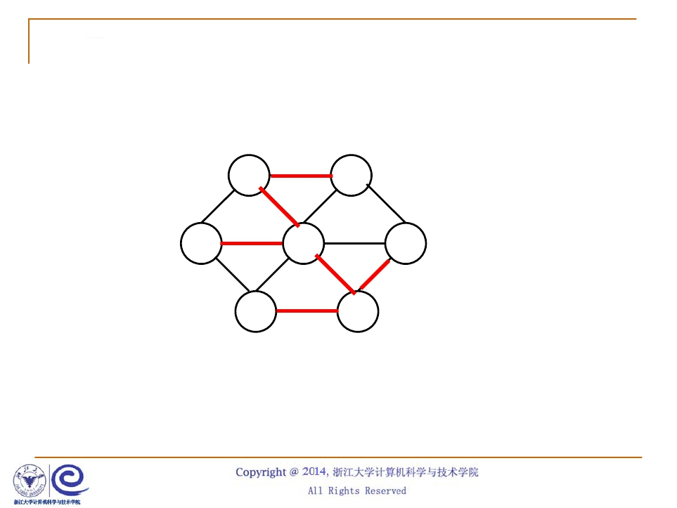
Kruskal算法 — 将森林合并成树
2
v1
v2
4
1
3
10
2
8
v6
7
4
v7
v3
v4
1
v5
5
6

Slide 8
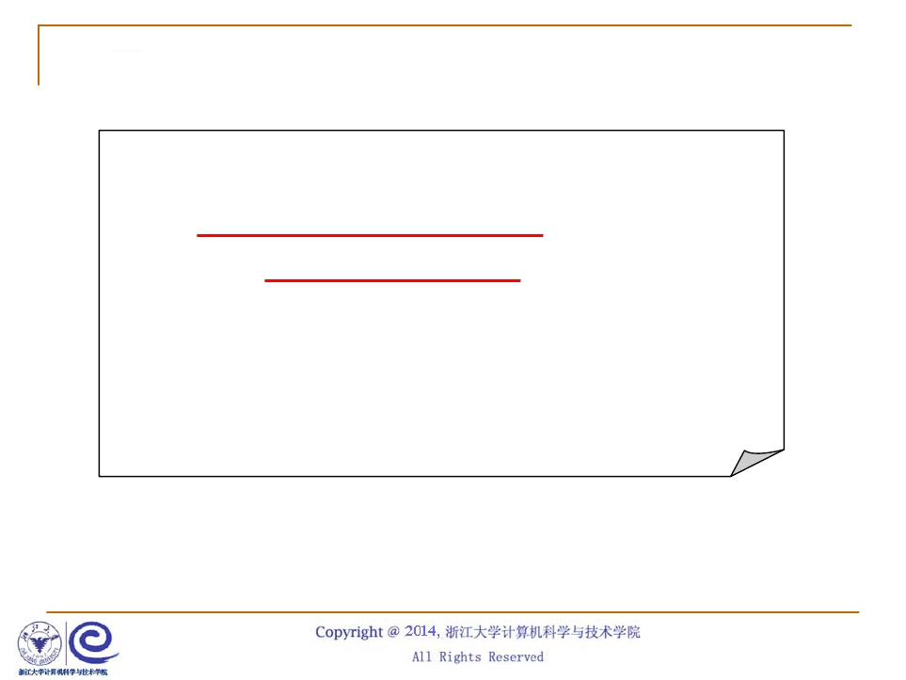
Kruskal算法 — 将森林合并成树
void Kruskal ( Graph G )
{ MST = { } ;
while ( MST 中不到 |V| −1 条边 && E 中还有边 ) {
从 E 中取一条权重最小的边 E(v,w) ;
将 E(v,w)从 E 中删除;
if ( E(V,W)不在 MST 中构成回路)
将 E(V,W) 加入 MST;
else
彻底无视 E(V,W);
/* 最小堆 */
/* 并查集 */
}
if
( MST 中不到 |V| −1 条边 )
Error ( “生成树不存在” );
}
T = O( |E| log |E| )

